Slide 1
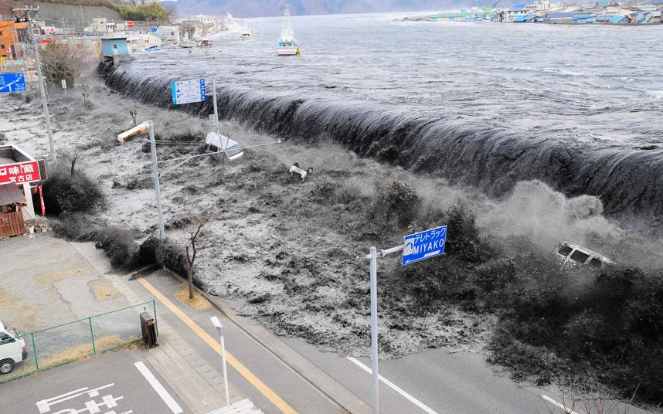
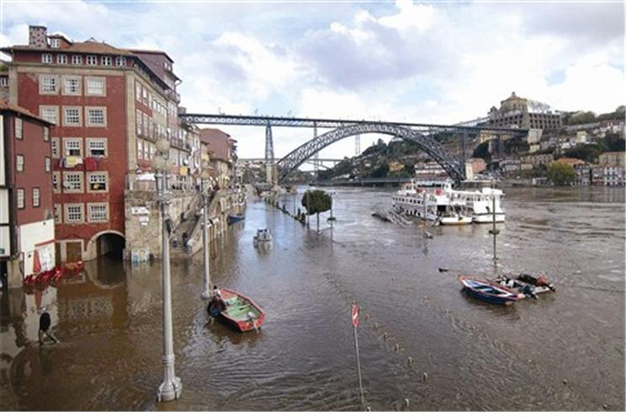
Catástrofes Naturais
A Água na Escola Portuguesa
Ciências da Natureza
8º ano

Slide 2
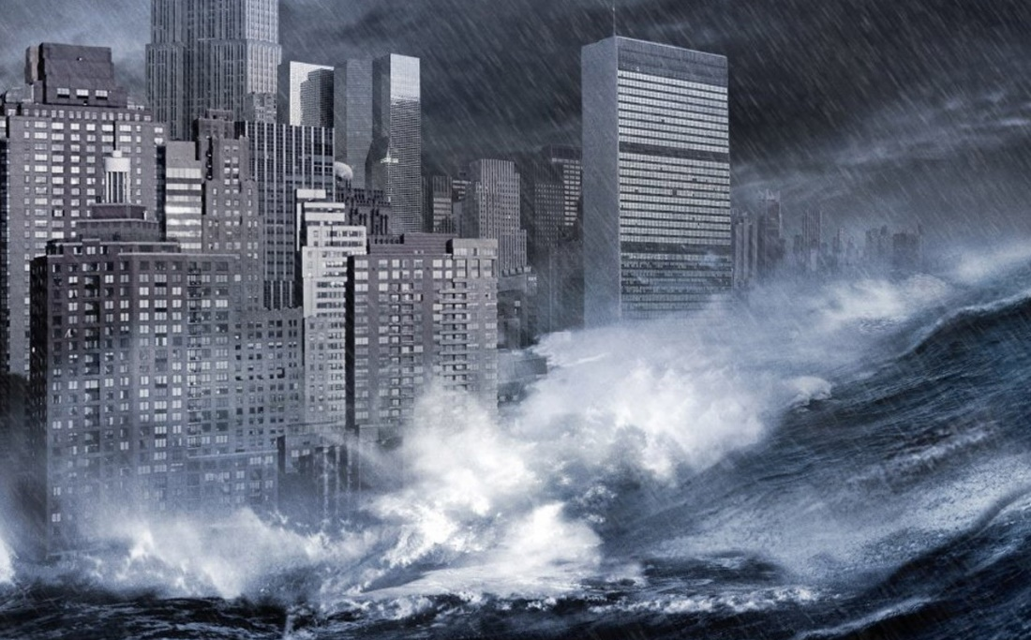
Catástrofes
Catástrofes são acontecimentos imprevisíveis que causam grandes prejuízos materiais e/ou humanos.
Alguns destes acontecimentos são causados pela ação do ser humano outros devem-se a fenómenos naturais.
O excesso populacional e a urbanização excessiva favorece a ocorrência de catástrofes.
Figura 1 – Imagem do filme “O dia depois de amanhã”
(Este filme retrata diversas catástrofes naturais resultante das alterações climatéricas, realizado em 2004 por Roland Emmerich)
cna

Slide 3
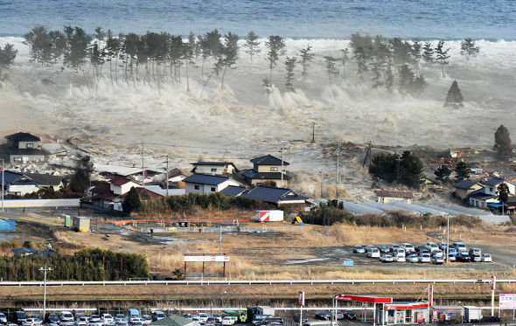
Catástrofes naturais
Entende-se por catástrofes naturais, qualquer acidente que ocorra sem a intervenção direta do ser humano, provocando vítimas mortais e/ou elevados danos materiais.
Estes fenómenos ocorrem devido a causas atmosféricas e/ou geológicas, podendo ser agravadas ou minimizadas pela ação humana.
Sabias que…
… em 2011 no Japão um sismo de magnitude de 8,9 com epicentro ao largo da costa do Japão provocou ondas com mais de 10 metros de altura. Estas ondas percorreram mais de 10km de terra e causaram 15 894 mortos, 6 152 feridos e cerca de 2 562 desaparecidos.
Figura 2 – Tsunami no Japão em 2011
(Fonte: https://pensargeo.wordpress.com/2011/03/11/)
cna

Slide 4
Exemplos de catástrofes naturais
Catástrofes Naturais
Vagas de calor/frio
Movimentos de vertentes
Tornados
Maremotos
Incêndios
Vulcões
Sismos
Secas
Inundações
Tempestades
cna

Slide 5
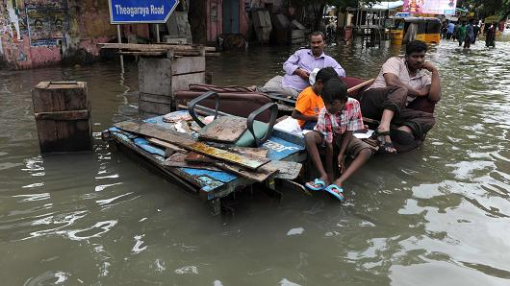
Tempestades e inundações
Nos últimos anos observou-se um aumento significativo de ocorrência de fenómenos hidrometeorológicos, como tempestades e inundações.
Tempestade é uma violenta perturbação da atmosfera, que se manifesta por chuvas intensas, acompanhada de vento e trovoada.
Já as inundações são entendidas como a acumulação de grandes quantidades de água em locais habitualmente secos.
Sabias que…
… em 2015, em Chennai (Índia) inundações devastadores resultantes de chuvas intensas fizeram 280 mortos.
Figura 3 – Inundação em Chennai
(Fonte: http://www.cnbc.com/2015/12/05/chennai-floods-death-toll-rises-to-280.html)
cna

Slide 6
Medidas de proteção das populações
A construção de diques e barragens tem sido o meio adotado para evitar inundações. No entanto, a existência de construções ao longo das margens dos rios impermeabiliza o terreno, evitando a escorrência superficial e conduzindo às inundações.
Por outro lado, se o terreno que circunda as margens dos rios for mais permeável, a infiltração da água é favorecida, evitando a ocorrência deste fenómeno.
Assim, é fundamental:
Evitar excessiva urbanização;
Aumentar as áreas naturais de prado e florestas ao longo das margens do rio.
cna

Slide 7
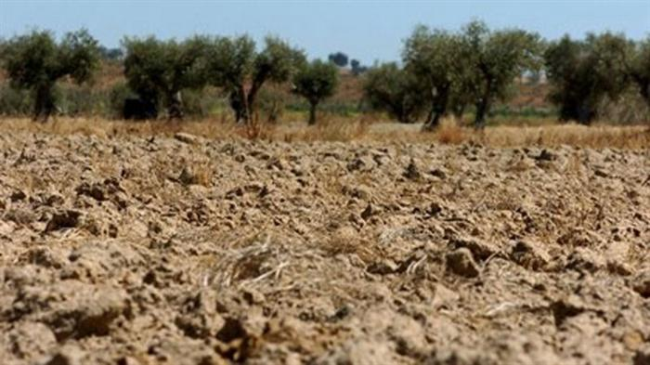
Secas
A seca é caracterizada pela ocorrência de longos períodos de muito baixa ou inexistente pluviosidade.
Os efeitos das secas são agravados por ações humanas, que aceleram o processo de erosão do solo e associado às alterações climáticas provocam o avanço dos desertos (desertificação), tais como:
Desflorestação
Substituição das espécies vegetais primitivas
Agricultura intensiva
Sobrepastoreio
Figura 4 – Seca
(Fonte: http://www.tsf.pt/economia/interior/agricultores-do-alentejo-e-de-castelo-branco-aflitos-com-a-seca--4748311.html )
cna

Slide 8
As informações presentes neste documento tiveram como base o Manual de Ciências da Natureza do 8.º ano:
Antunes, C., Bispo, M., Guindeira, P. “Descobrir a terra” Ciências da Natureza do 8º ano. Areal Editores, Lisboa.
Todas as informações de outra autoria encontram-se devidamente identificadas.
cna

